Slide 1
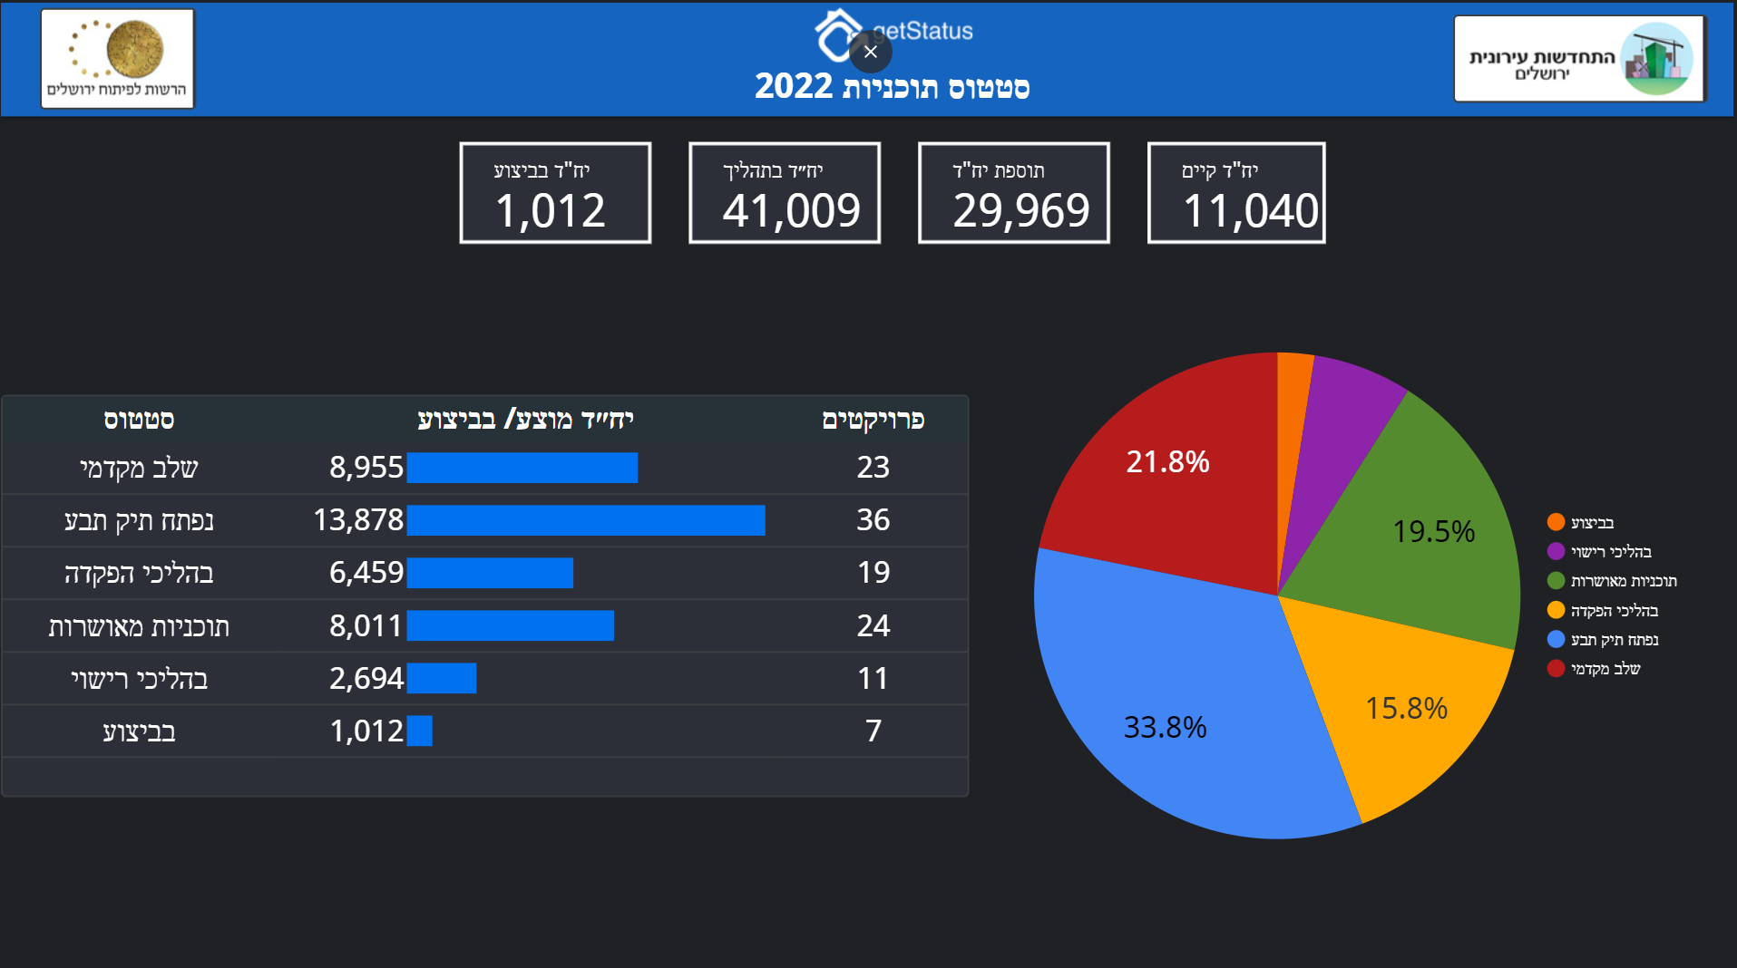

Slide 2
תכניות בביצוע
שם הפרויקט | שכונה | רובע | כתובות | שם היזם | יח"ד קיים | יח"ד מוצע | תוספת יח"ד
קנאי הגליל | גוננים | 4 | אלעזר בן יאיר 16 , קנאי הגליל 9 | פנינת גבעתיים בעמ | 14 | 48 | 34
המקשר א | קרית משה | 3 | המקשר | רובע 1 בעמ | 34 | 130 | 96
טהון 4 | קרית יובל | 3 | טהון 12 + רבינוביץ 31 | קדמת היובל | 30 | 130 | 100
שטרן 34-42 | קרית יובל | 3 | שטרן 34-42 | קדמת היובל | 67 | 226 | 159
סן מרטין 23+25 | קטמונים | 4 | סן מרטין 23+25 | אפריקה התחדשות עירונית | 34 | 122 | 88
המקשר ב | קרית משה | 3 | המקשר | רובע 1 בעמ | 34 | 130 | 96
טהון 5 | קרית יובל | 3 | טהון 17-19 רבינוביץ 27-29 | קדמת היובל | 54 | 226 | 172
 |  |  |  |  | 267 | 1012 | 745

